Slide 1
ĐIỀU DƯỠNG HỒI SỨC CẤP CỨU Khoa Điều dưỡng Đại học Duy Tân
CHĂM SÓC BỆNH NHÂN SỐC PHẢN VỆ
GVHD: Nguyễn Phúc Học

Slide 2
Thành viên – Lớp K19 YDD 2
Đinh Nguyễn Anh Bách
Lê Ngọc Tân
Trần Thị Hoài
Đoàn Kiều Thu Hằng
Đỗ Vân Anh
Trần Thị Ánh Tuyết
Mai Thị Mỹ Linh
Bùi Thị Hồng Nhung
Đặng Thị Thu
Huỳnh Thị Thúy Hậu
Nguyễn Thị Diễm My

Slide 3
Nội dung
Tổng quan về sốc phản vệ
Trình bày cách xử trí cấp cứu khi gặp trường hợp sốc phản vệ
Theo dõi và chăm sóc bệnh nhân sốc phản vệ
Tác hại sốc phản vệ ở trẻ em

Slide 4
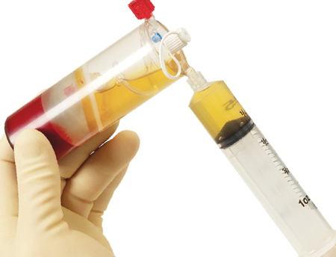
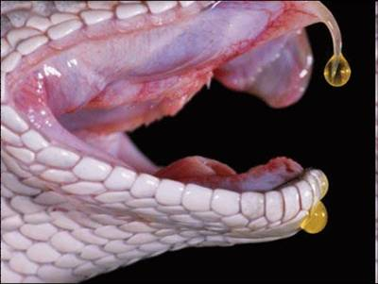
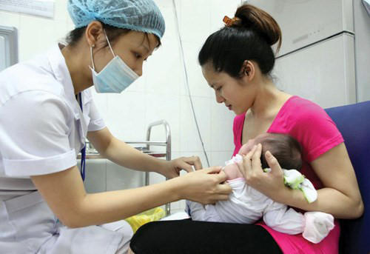
Các yếu tố hay gặp gây sốc phản vệ

Slide 5
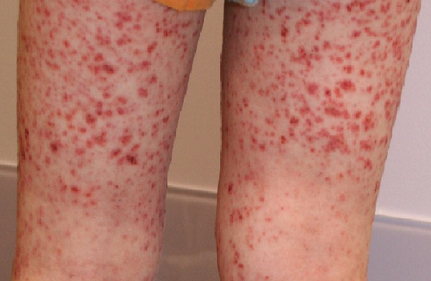
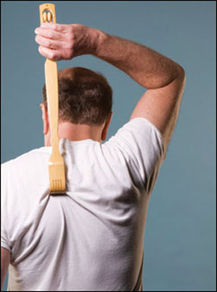
Triệu chứng lâm sàng
Xuất hiện ngay hoặc rất sớm sau khi người bệnh tiếp xúc với các tác nhân gây dị ứng
Người bệnh ngứa, nóng ran, có cảm giác kiến bò, kim châm...
Huyết áp tụt, có khi không đo được.
Da xung huyết đỏ, đầu chi ấm nóng (sốc nóng).

Slide 6
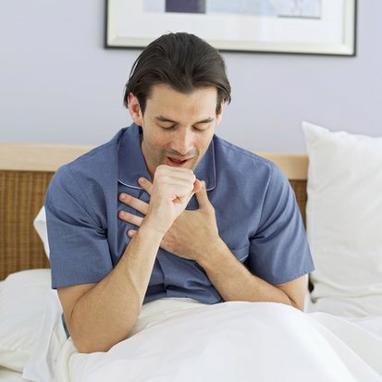
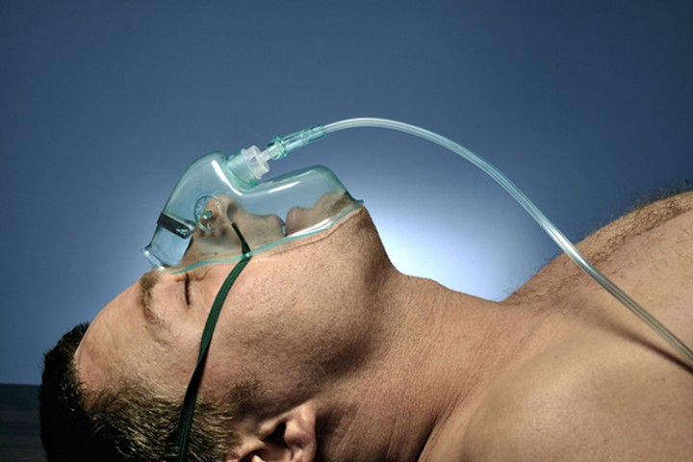
Triệu chứng lâm sàng
Triệu chứng hô hấp
Co thắt phế quản, khó thở ra, khó thở thanh quản...
Thường có đau bụng, buồn nôn, nôn, tiêu chảy
Giãy giụa, hôn mê

Slide 7
Nguy cơ
Người bệnh có nguy cơ tử vong rất cao do suy hô hấp, suy tuần hoàn cấp
SPV luôn có nguy cơ xuất hiện trở lại trong nhiều giờ sau, do vậy cần được theo dõi sát tối thiểu 48 giờ ở cơ sở y tế

Slide 8
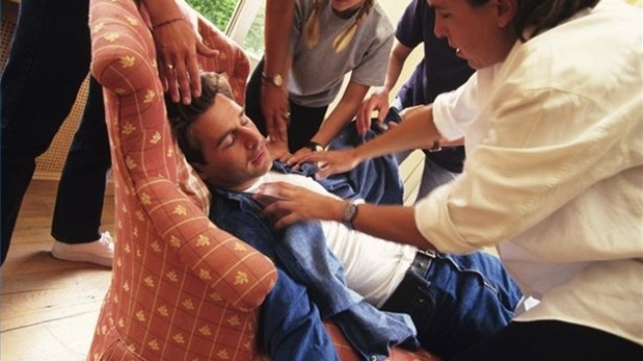
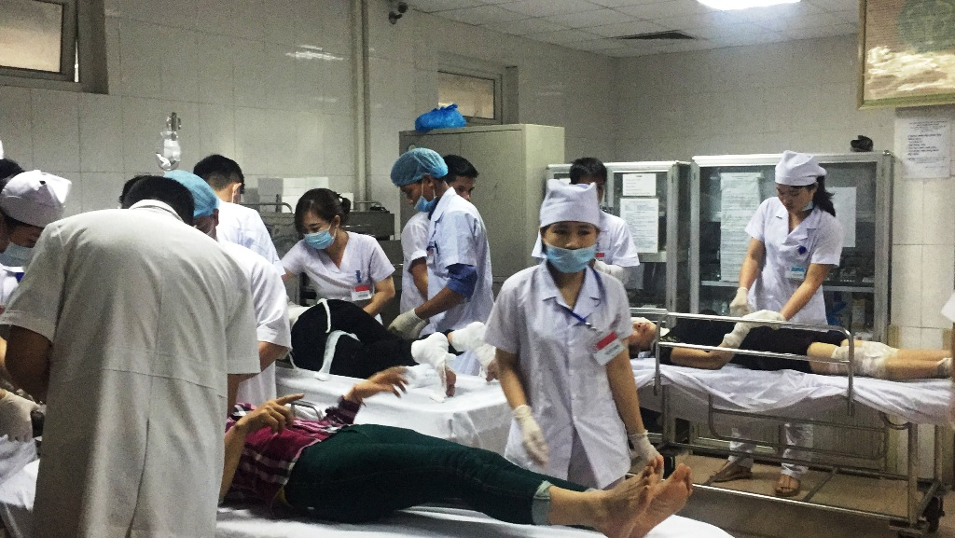
Xử trí cấp cứu
Tại chỗ
Tại cơ sở y tế

Slide 9
Theo dõi và chăm sóc bệnh nhân sốc phản vệ
Nhận định tình trạng người bệnh
Đánh giá tình trạng hô hấp
Đánh giá tình trạng tuần hoàn máu
Nhận định các biểu hiện triệu chứng của nguyên nhân gây sốc
Hỏi về tiền sử bệnh

Slide 10
Theo dõi và chăm sóc người bệnh sốc phản vệ
Chẩn đoán điều dưỡng
Nguy cơ suy tuần hoàn cấp liên quan đến giãn mạch ngoại vi
Nguy cơ suy hô hấp liên quan đến co thắt phế quản và thiếu oxy
Rối loạn chức năng hoạt động của não liên quan đến thiếu oxy não
…

Slide 11
Theo dõi và chăm sóc người bệnh sốc phản vệ
Lập kế hoạch chăm sóc
Tăng cường tuần hoàn đến các cơ quan
Làm thông thoáng đường hô hấp
Theo dõi liên tục các thông số như: dấu sinh tồn, lượng nước tiểu, áp lực tĩnh mạch trung tâm…
Chăm sóc toàn thân, nuôi dưỡng và giáo dục sức khỏe
Giảm lo lắng và sợ hãi cho bệnh nhân

Slide 12
Theo dõi và chăm sóc người bệnh sốc phản vệ
Thực hiện kế hoạch chăm sóc
Đảm bảo tuần hoàn
Đảm bảo hô hấp
Loại bỏ, cách ly nguyên nhân
Xét nghiệm cận lâm sàng
Lập bảng theo dõi
Phòng bệnh và giáo dục sức khỏe

Slide 13
Theo dõi và chăm sóc người bệnh sốc phản vệ
Đánh giá
Tình trạng lâm sàng của người bệnh được cải thiện, kiểm soát
Phát hiện sớm các dị nguyên, cách ly hiệu quả các dị nguyên
Người bệnh được theo dõi chặt chẽ không để xảy ra các biến chứng
Người bệnh và gia đình yên tâm hợp tác điều trị

Slide 14
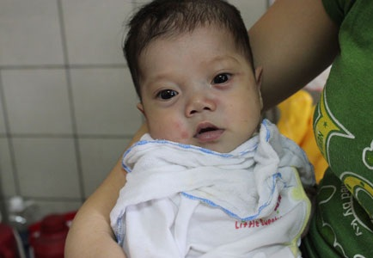
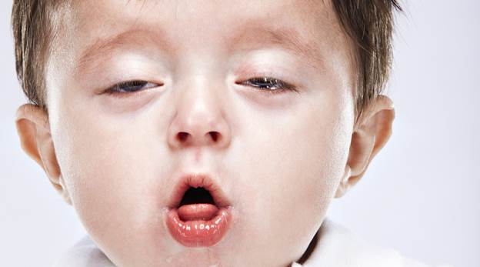
Tác hại sốc phản vệ ở trẻ em

